Slide 1

Công nghệ 8
Chủ đề 1. Vẽ kĩ thuật
Bài 5. Bản vẽ nhà (Tiết 1)

Slide 2



Slide 3


Khi xây dựng một ngôi nhà, người thợ sử dụng bản vẽ nhà để làm gì?
Người thợ sử dụng bản vẽ nhà để tính toán vật tư, dự đoán chi phí xây dựng. Xem xét các kích thước được sử dụng trong khi xây dựng nhà.

Slide 4


Slide 5

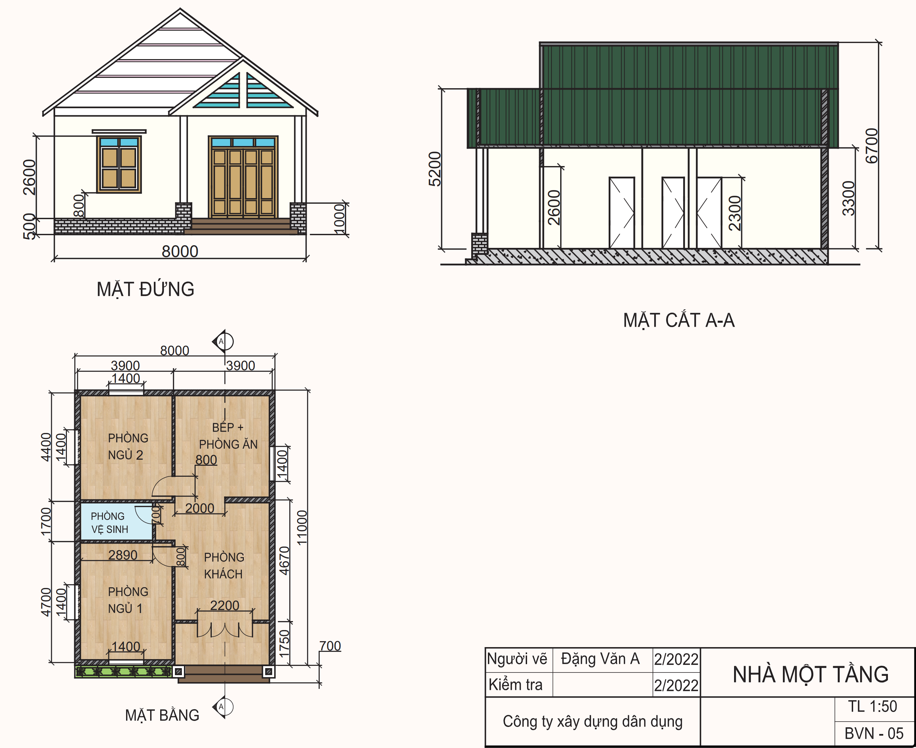
I. NỘI DUNG BẢN VẼ NHÀ
Một bản vẽ nhà đơn giản có những nội dung gì?
Bản vẽ nhà là bản vẽ kĩ thuật dùng trong xây dựng.
Bản vẽ nhà đơn giản gồm các hình biểu diễn (mặt đứng, mặt bằng, mặt cắt) và các số liệu xác định hình dạng, kích thước của ngôi nhà.
Hình 5.1. Bản vẽ nhà một tầng

Slide 6
I. NỘI DUNG BẢN VẼ NHÀ
1. Nội dung
Các hình biểu diễn bản vẽ nhà đơn giản gồm:
Mặt đứng là hình chiếu vuông góc các mặt ngoài của ngôi nhà lên mặt phẳng chiếu đứng hoặc mặt phẳng chiếu cạnh, được dùng để biểu diễn hình dạng bên ngoài của ngôi nhà. Mặt đứng thường được đặt ở vị trí hình chiếu đứng trên bản vẽ.
Hình 5.1. Bản vẽ nhà một tầng

Slide 7
I. NỘI DUNG BẢN VẼ NHÀ
1. Nội dung
Các hình biểu diễn bản vẽ nhà đơn giản gồm:
Mặt bằng là hình cắt bằng của ngôi nhà khi dùng mặt phẳng cắt nằm ngang đi qua cửa sổ.
Mặt bằng giúp ta quan sát được vị trí các phòng, biết vị trí, kích thước chiều rộng của cửa đi, cửa sổ cũng như cách bài trí đồ đạc trong nhà.
Hình 5.1. Bản vẽ nhà một tầng

Slide 8
I. NỘI DUNG BẢN VẼ NHÀ
1. Nội dung
Các hình biểu diễn bản vẽ nhà đơn giản gồm:
Mặt cắt là hình biểu diễn nhận được khi dùng mặt phẳng cắt vuông góc với mặt đất, cắt theo chiều dọc hoặc chiều ngang của ngôi nhà.
Mặt cắt cho thấy các bộ phận và kích thước các tầng của ngôi nhà theo chiều cao.
Hình 5.1. Bản vẽ nhà một tầng

Slide 9
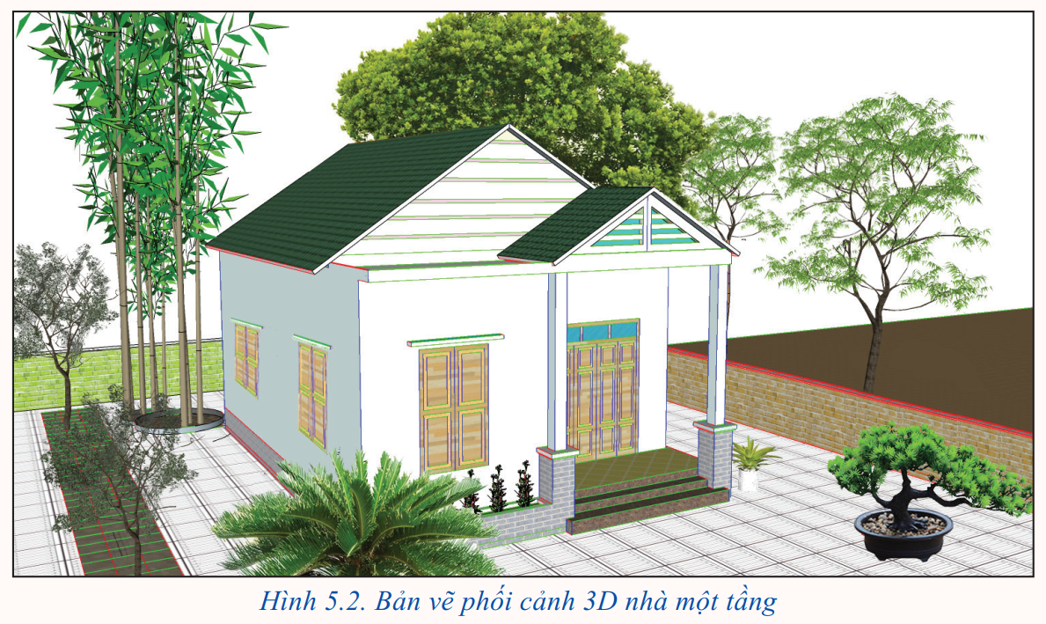
I. NỘI DUNG BẢN VẼ NHÀ
Để người đọc bản vẽ dễ hình dung ngôi nhà như trong thực tế, người ta bổ sung bản vẽ phối cảnh của ngôi nhà (Hình 5.2).
Hình 5.1. Bản vẽ nhà một tầng
Hình 5.2. Bản vẽ phối cảnh 3D nhà một tầng

Slide 10
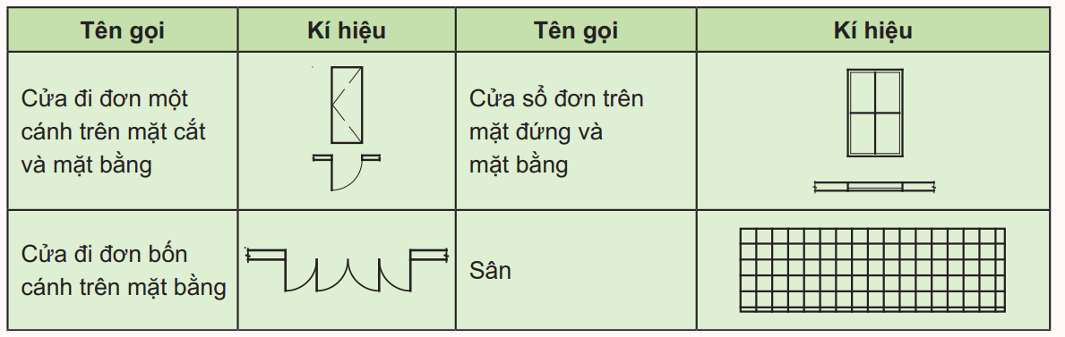
I. NỘI DUNG BẢN VẼ NHÀ
2. Kí hiệu quy ước một số bộ phận của ngôi nhà
Bảng 5.1. Kí hiệu quy ước một số bộ phận của ngôi nhà (TCVN 4614:2012)

Slide 11


Slide 12

Câu 1. Bản vẽ nhà là:
A. Bản vẽ cơ khí.
B. Bản vẽ xây dựng.
C. Bản vẽ chi tiết.
D. Bản vẽ lắp.
Đáp án: B

Slide 13
Câu 2. Bản vẽ nhà thường thể hiện hình biểu diễn nào?
A. Mặt đứng.
B. Mặt bằng.
C. Mặt cắt.
D. Mặt đứng, mặt bằng và mặt cắt.
Đáp án: D

Slide 14


Slide 15


Sưu tầm một bản vẽ nhà đơn giản và tìm hiểu các kí hiệu trên bản vẽ đó.

Slide 16


Slide 17

Nội dung của bản vẽ nhà gồm các hình biểu diễn (mặt đứng, mặt bằng, mặt cắt), các số liệu, kích thước để xác định hình dạng kích thước của ngôi nhà.
Để đọc và hiểu nội dung bản vẽ nhà cần hiểu rõ các kí hiệu quy ước dùng trên bản vẽ và quy tắc đọc bản vẽ.

Slide 18



Hướng dẫn về nhà
Ôn lại kiến thức đã học
Hoàn thành bài tập trong SBT
Đọc và tìm hiểu trước nội dung
phần II. Đọc bản vẽ nhà

Slide 19


Slide 20



Like fanpage Hoc10 - Học 1 biết 10 để nhận thêm nhiều tài liệu giảng dạy
theo đường link:
Hoặc truy cập qua QR code

